Slide 1


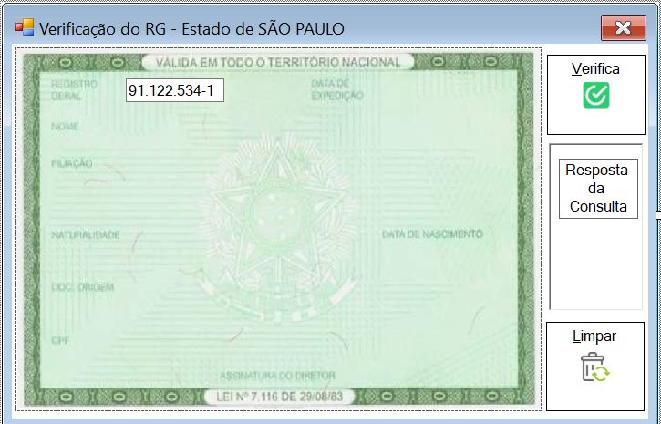
Universidade Santa Cecília
Faculdade de Engenharia de Computação
Disciplina: Programação Visual e Games
Cenário Inicial
Nesse projeto iremos criar uma classe que controlará a validade do RG-SP, mediante regras oficiais.
A camada de apresentação será bem simples, pois a atenção nesse momento será dada a camada de negócio.
Então criando a camada de apresentação, tem-se:
Profa. Dora

Slide 2
Universidade Santa Cecília
Faculdade de Engenharia de Computação
Disciplina: Programação Visual e Games
Entendendo como funciona a validação do RG-SP
Elaborar uma interface onde será digitado o número do RG: ABCDEFGH-I
Onde o I é o digito verificador.
Para cálculo deve-se multiplicar na sequência os pelos valores:
Veja o exemplo abaixo:
A B . C D E . F G H - I
2 3 . 4 5 6 . 7 8 9 - 100
x x x x x x x x x
9 1 . 1 2 2 . 5 3 4 - 1 -> RG
18+3 + 4 +10 +12+35+ 24+36+100=242
Se o resto da divisão por 11 “242/11” for igual a zero, é um RG valido.
Casos especiais:
Quando o dígito verificador for X: significa que ele corresponde ao número 10.
Quando o dígito verificador for 0: significa que ele corresponde ao número 11.
Profa. Dora

Slide 3
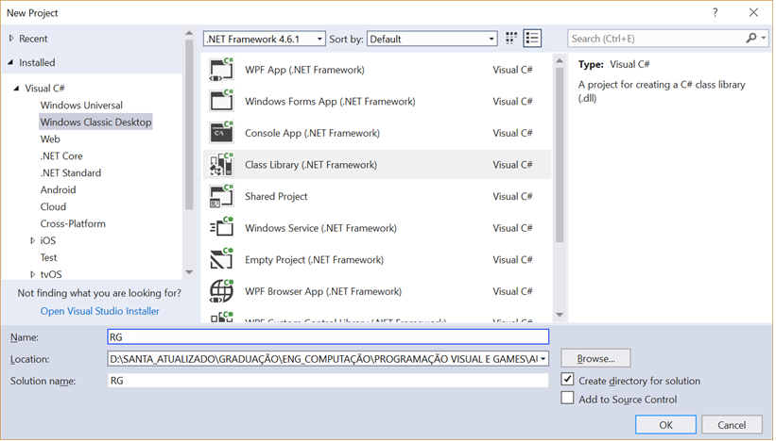
Universidade Santa Cecília
Faculdade de Engenharia de Computação
Disciplina: Programação Visual e Games
No menu superior do C# vá em FILE, escolha NEW e na tela aberta faça essas seleções conforme sinalização.
Criar uma Classe
Profa. Dora

Slide 4
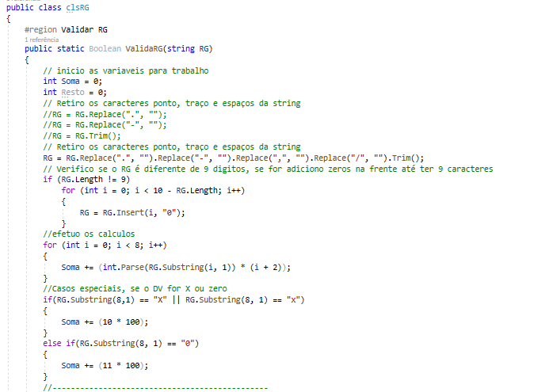
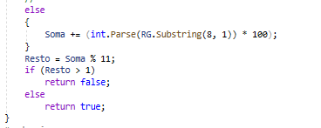
Universidade Santa Cecília
Faculdade de Engenharia de Computação
Disciplina: Programação Visual e Games
Camada de negócio da classe criada
Profa. Dora

Slide 5
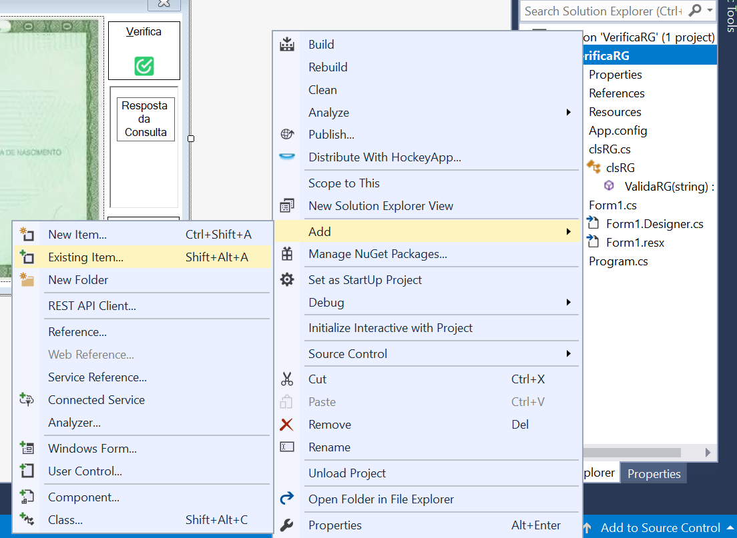
Universidade Santa Cecília
Faculdade de Engenharia de Computação
Disciplina: Programação Visual e Games
Para inserir a classe criada no projeto, deve clicar com o botão direito do mouse sobre o nome do seu projeto na aba Solution.
Ai aparecerá o primeiro menu suspenso da esquerda para a direita, selecione ADD.
Então terá o segundo menu suspenso selecione EXISTING ITEM, então abrirá um Browser para navegar e selecionar a classe criada.
Profa. Dora

Slide 6
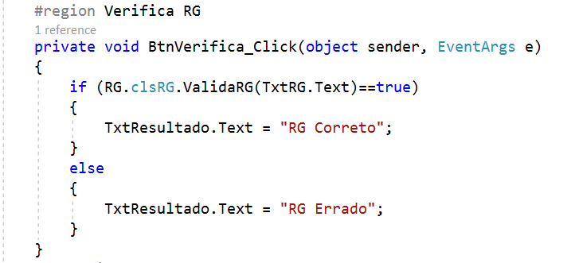
Universidade Santa Cecília
Faculdade de Engenharia de Computação
Disciplina: Programação Visual e Games
No projeto que Verifica o RG, devemos criar a rotina o Botão Verifica, então:
Profa. Dora

Slide 7
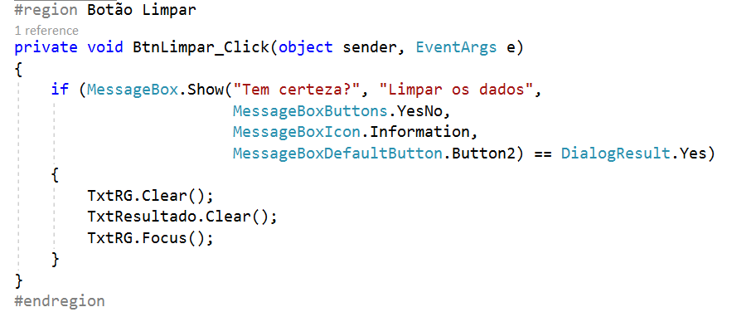
Universidade Santa Cecília
Faculdade de Engenharia de Computação
Disciplina: Programação Visual e Games
Agora faremos a rotina do Botão Limpar
Profa. Dora

Slide 8
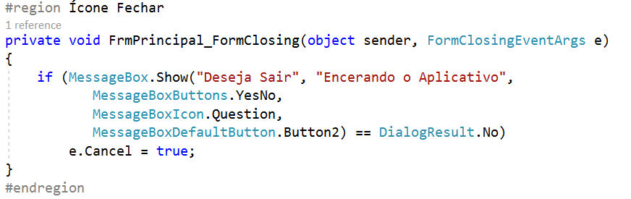
Universidade Santa Cecília
Faculdade de Engenharia de Computação
Disciplina: Programação Visual e Games
Finalmente trataremos o Ícone FECHAR do Form
Profa. Dora

Slide 9
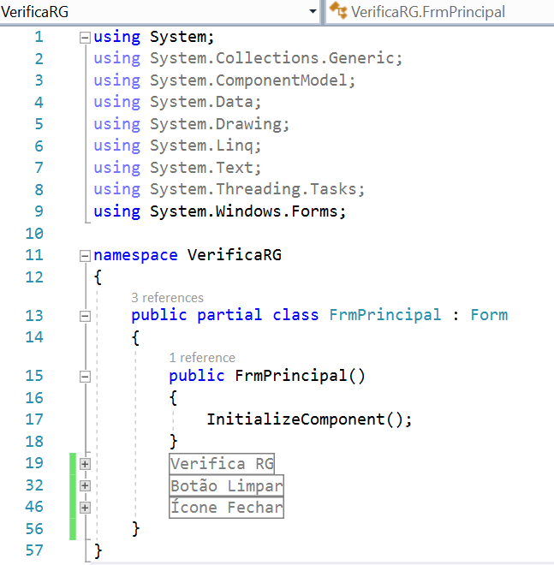
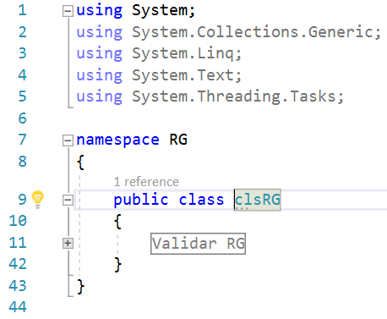
Universidade Santa Cecília
Faculdade de Engenharia de Computação
Disciplina: Programação Visual e Games
Camada de apresentação
Camada de Negócio
Classe criada
Profa. Dora

